Slide 1
Transmissielijnen
Modellen voor AC analyse
Jan Genoe
November 2025

Slide 2
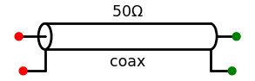
Netwerk model

Slide 3
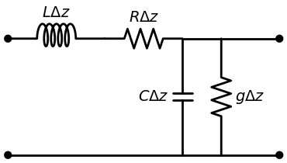
Kleinsignaal model

Slide 4
Kleinsignaal model
v(z,t)- v(z+ \Delta z) =L \Delta z \frac {\delta i}{\delta t} + R \Delta z i
i(z,t)- i(z+ \Delta z) =C \Delta z \frac {\delta v}{\delta t} + g \Delta z v

Slide 5
Kleinsignaal model
\frac{v(z,t)- v(z+ \Delta z)}{\Delta z} =L \frac {\delta i}{\delta t} + R i
\frac{i(z,t)- i(z+ \Delta z)}{\Delta z} =C \frac {\delta v}{\delta t} + g v

Slide 6
Kleinsignaal model
\frac{\delta v}{\delta z} =L \frac {\delta i}{\delta t} + R i
\frac{\delta i}{\delta z} =C \frac {\delta v}{\delta t} + g v

Slide 7
Kleinsignaal model
\frac{\delta v}{\delta z} = (j \omega L + R ) i
\frac{\delta i}{\delta z} = (j \omega C + g ) v

Slide 8
Kleinsignaal model
\frac{\delta v}{\delta i} = \frac{(j \omega L + R ) i}{(j \omega C + g ) v }

Slide 9
Kleinsignaal model
\frac{v \delta v}{i\delta i} = \frac{j \omega L + R }{j \omega C + g }

Slide 10

Kleinsignaal model
Z_o^2 = \frac{j \omega L + R }{j \omega C + g }

Slide 11
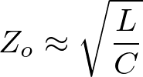
Vereenvoudigd Kleinsignaal model

Slide 12

Doorsnede coax kabel

Slide 13

Verloop van de karakteristieke impedantie van een RG-58 coax als functie van de frequentie

Slide 14

Doorsnede twisted pair kabel

Slide 15

Verloop van de karakteristieke impedantie van een microstriplijn als functie van de dimensies

Slide 16

Dielectrische constante van een microstriplijn als functie van de dimensies

Slide 17

dimensies om de vereiste karakteristieke impedantie van een microstriplijn te bekomen

Slide 18

De relatie tussen effectieve dielectrische constante en karakteristieke impedantie

Slide 19
Andere transmissie lijnconfiguraties

Slide 20
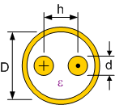

Slide 21
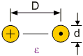

Slide 22
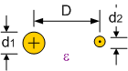

Slide 23
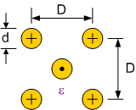

Slide 24
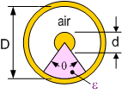

Slide 25
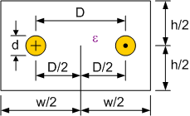

Slide 26
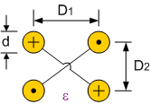

Slide 27
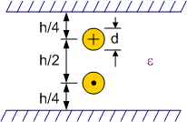

Slide 28
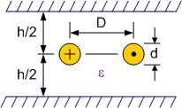

Slide 29
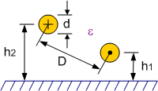

Slide 30
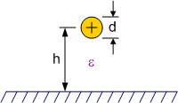

Slide 31
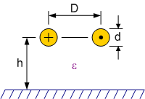

Slide 32
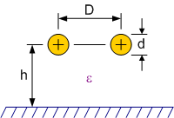

Slide 33
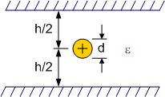

Slide 34
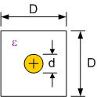

Slide 35
